Slide 1

RaonAtti Friends of Asia. 3rd RaonAtti in Cambodia
우리의 봄은
뜨겁지만, 따뜻했다.
라온아띠 3기 캄보디아팀
2010년5월20일
SOKHA ANKOR HOTEL

Slide 2
Content
3rd RaonAtti
Introduction
SiemReap
Dail
Life
Schedule
Home
Food
Projects
Center
Education
Plans
Library
Playing
Education

Slide 3
Introduction
1. 캄보디아팀 단원소개
2. 캄보디아, 시엠립 소개
3. 캄보디아 시엠립 다일공동체

Slide 4
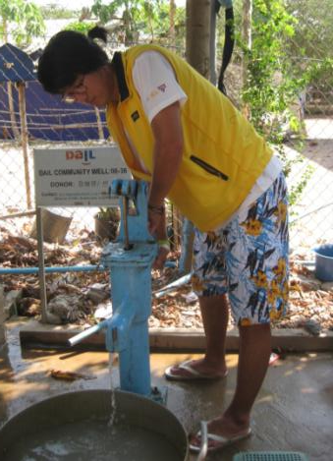
1. 라온아띠 3기 캄보디아팀 단원소개
우물 푸기의 달인
곽동균 단원

Slide 5
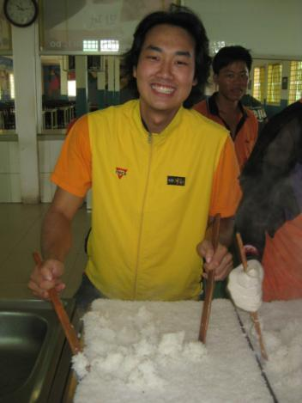
1. 라온아띠 3기 캄보디아팀 단원소개
밥 푸기의 달인
김정우 단원

Slide 6
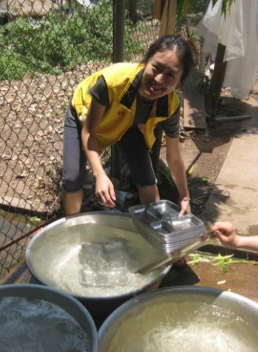
1. 라온아띠 3기 캄보디아팀 단원소개
설거지의 달인
반승아 단원

Slide 7
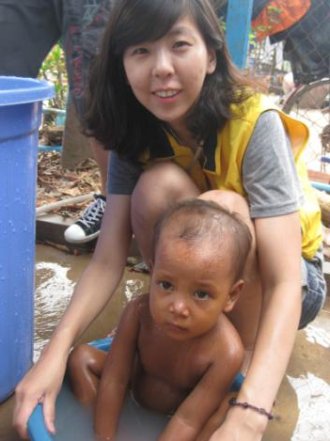
1. 라온아띠 3기 캄보디아팀 단원소개
목욕의 달인
이하나 단원

Slide 8
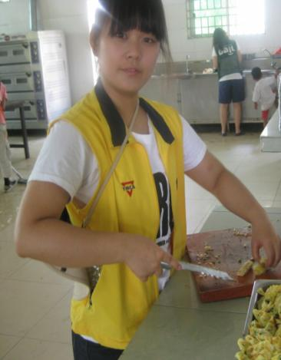
1. 라온아띠 3기 캄보디아팀 단원소개
썰기의 달인
정초이 단원

Slide 9
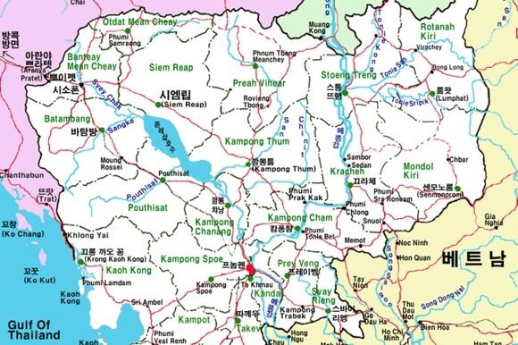
2. 캄보디아, 시엠립
1인당 평균 월수입 $324
빈곤율 34.7%
문맹률 26%
여성 평균 수명 65세
남성 평균 수명 60세
유아 사망률 (1000명당) 66
산모 사망률 (100,000명당) 437

Slide 10
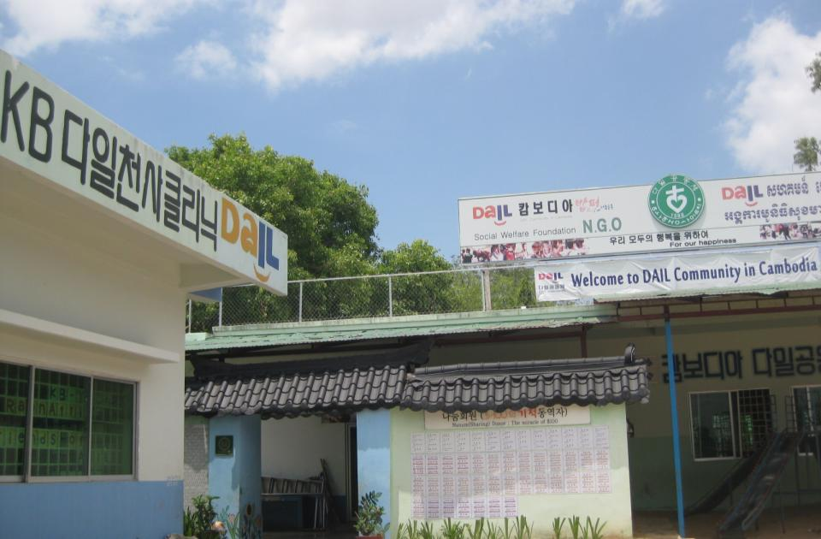
3. 캄보디아 시엠립 다일공동체
2006년 9월, 시엠립에 개원
하루 600~800명의 아동에게 점심 제공
그 외 빵퍼, KB다일천사클리닉, 교육사업,
분유지원, 1:1 아동결연 등의 사업 진행

Slide 11
Life
1. 일정
2. 숙소 / 음식

Slide 12
1. 일정
 | 월 | 화 | 수 | 목 | 금 | 토
09:00~10:00 | 밥퍼, 목욕 | 고등학교 수업준비 | 밥퍼, 목욕
10:00~11:00 |  |  |  |  |  | 한글학교
11:00~12:00
12:00~13:00
13:00~14:00 | 점심 식사
14:00~15:00 | 수업 준비 | 현지 고등학교 교육 | 수업 준비
15:00~16:00
16:00~17:00
17:00~18:00 | 아띠 학교 |  | 아띠 학교
18:00~19:00 | 저녁 식사
19:00~20:00 | 개인 정비
20:00~21:00
21:00~22:00 | 라온아띠 일일 회의 및 활동평가

Slide 13
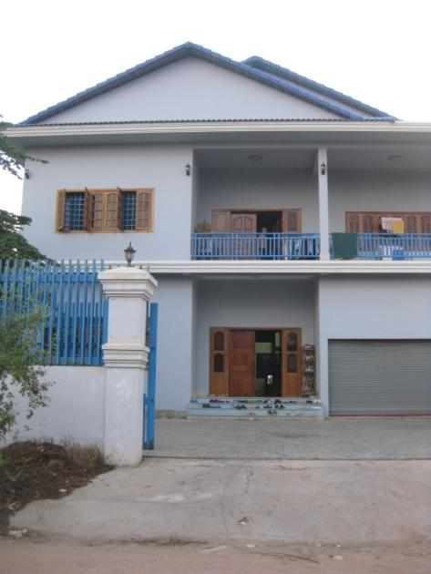
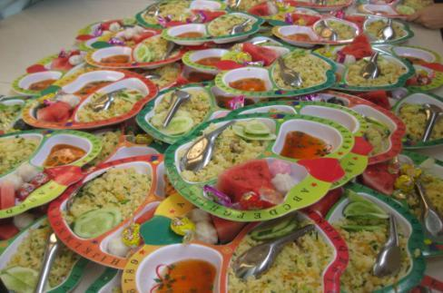
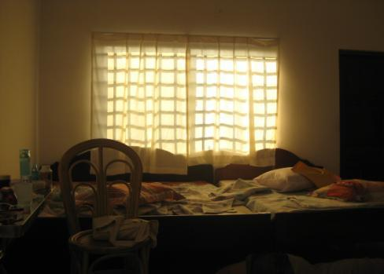
2. 숙소 / 음식
원장님 가족, 해원협 단원, 선교사, 라온아띠 단원 등 20여 명의 가족이 함께 생활
라온아띠는 남자2명, 여자3명이 두 방으로 나누어 생활
아침, 저녁 : 숙소에서 한국식
점심 : 센터에서 현지식

Slide 14
Projects
1. 센터활동
- 밥퍼, 목욕, 거저축제,
가정방문, 인터넷설치
2. 교육활동
- 쌀라아띠, 쌈다아읏고등학교,
한글학교, 수상유치원

Slide 15
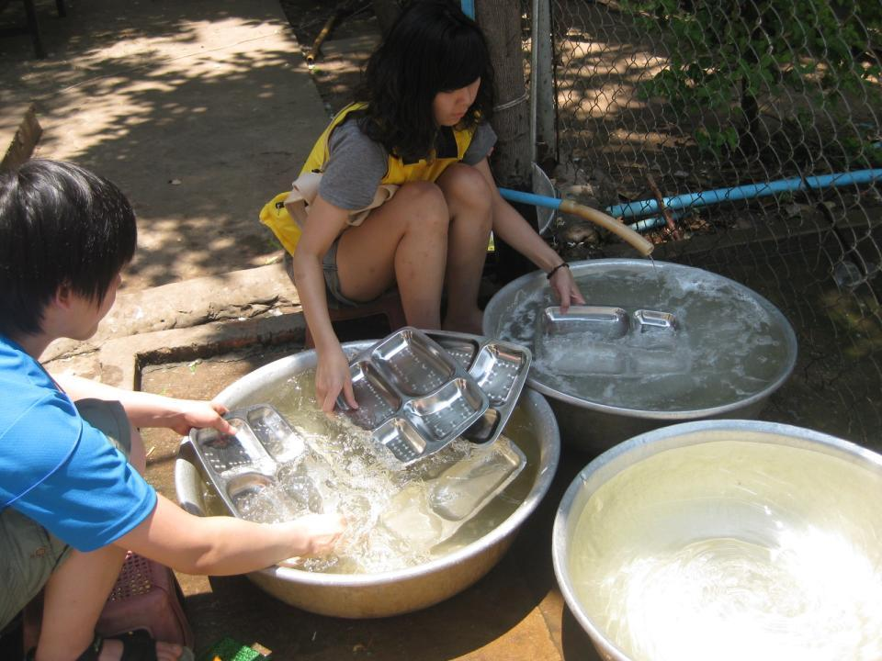
1. 센터활동

Slide 16
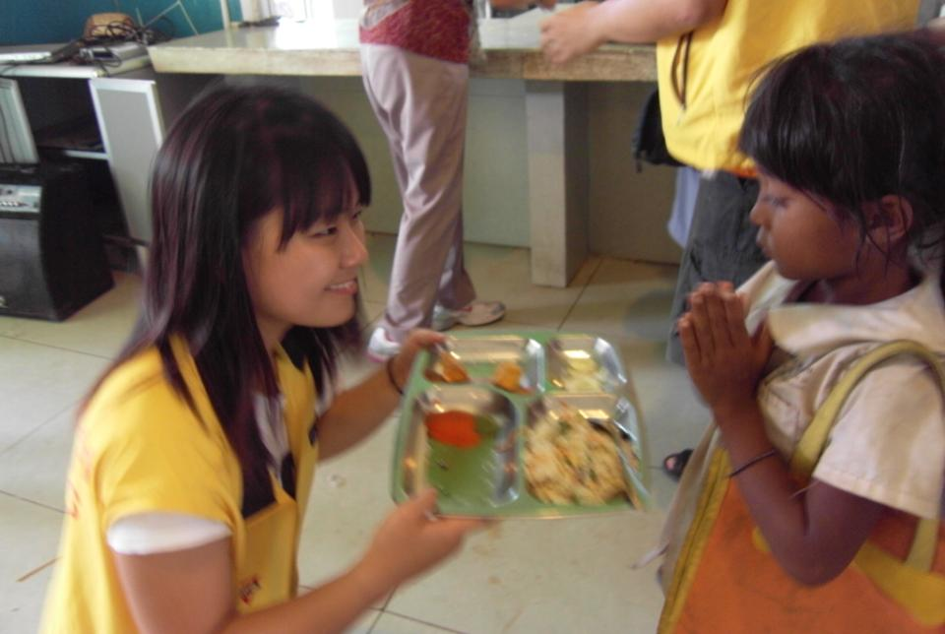
1) 밥퍼

Slide 17
1) 밥퍼
개요
  목적 : 무료점심제공을 통한 아동의 결식 예방
  대상 : 똔레삽 주변지역 빈민촌 아동
  일정 : 월~금 9:00~13:00
  업무 : 식사 준비, 배식, 설거지, 청소 등
평가
  업무분담을 통한 효율적인 밥퍼 진행
  배식 전 놀이 프로그램 진행할 필요성 느낌

Slide 18
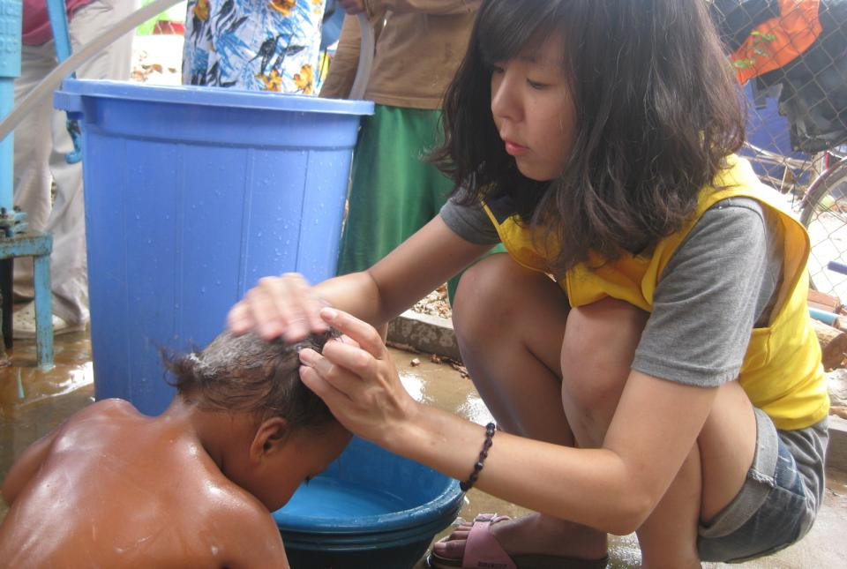
2) 목욕

Slide 19
2) 목욕
개요
  목적 : 머리 감기기 및 목욕을 통한 아동의 위생관리
  대상 : 센터를 방문하는 아동
  일정 : 주 3회, 10:00~11:00
  업무 : 샴푸질, 헹굼, 목욕, 말리기, 펌프질,
  사탕 나눠주기
평가
  아이들을 위한 프로그램임에도 불구하고 청소년 및 성인의 참가로 시간 부족
  자체적으로 세면을 할 수 있는 환경 구성 필요

Slide 20
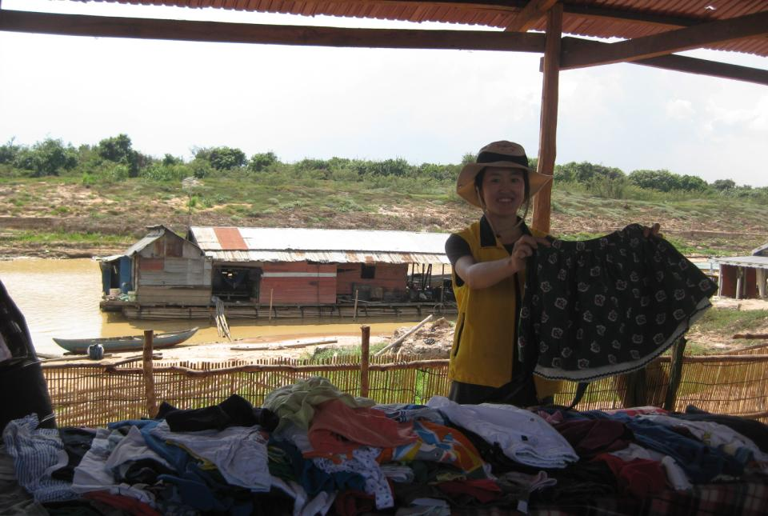
3) 거저축제

Slide 21
3) 거저축제
개요
  목적 : 후원물품을 나눔으로써 지역주민에게
  필요한 물품 제공
  대상 : 똔레삽 주변 빈민촌 지역 주민
  일정 : 2010.03.10, 03.30, 04.28(3회)
  업무 : 번호표 배부, 물품보충, 질서유지

Slide 22
3) 거저축제
평가
  시간대별로 적절한 물품을 보충함
  1,000명 이상의 사람들이 작은 센터로
  모이는 행사이기 때문에 질서 유지의 어려움
  마을 별로 나누어 다른 날짜에 행사가 진행
  되어야 할 필요성을 느낌

Slide 23
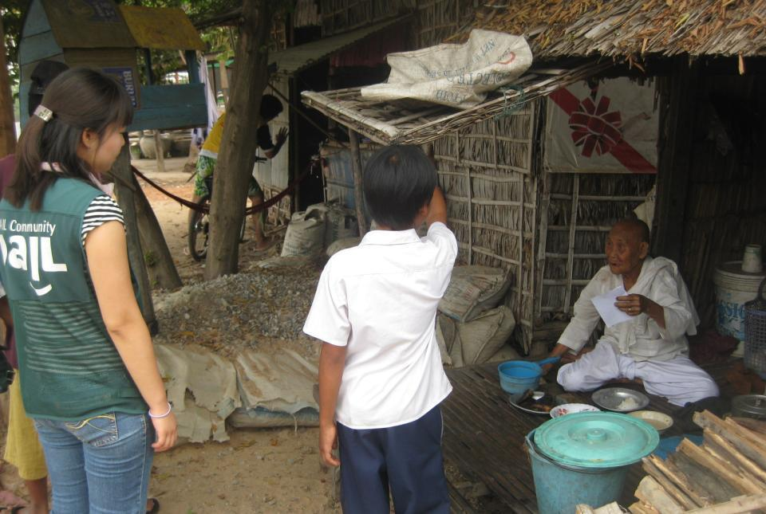
4) 가정방문

Slide 24
4) 가정방문
개요
  목적 : 빈민 지역 아동의 가정조사를 통해 1:1
  결연의 기초자료 마련
  대상 : 아동과 함께 거주하는 똔레삽 주변 빈민촌
  지역 가정
  일정 : 2010.03.17~2010.04.02
  (주 2회, 14:00~16:00)
  업무 : 통역과 함께 가정을 직접 방문하여 기본
  호구조사 실시

Slide 25
4) 가정방문
평가
  직접 현지인들의 가정을 방문하고 이야기를
  들음으로써 실제 주민들에게 필요한 것이
  무엇인지 보고 들을 수 있는 기회
  통역의 부족으로 가정 방문 시간이 한정적
  이어서 아동을 위한 가정방문임에도 직접
  아동을 만날 기회가 적었음

Slide 26
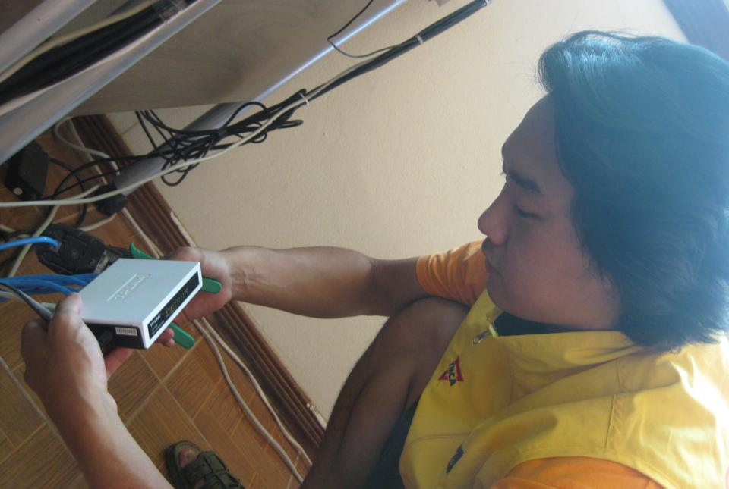
5) 컴퓨터실 인터넷 설치

Slide 27
5) 컴퓨터실 인터넷 설치
개요
  목적 : IT환경이 열악한 지역주민에게 컴퓨터
  및 인터넷 사용 기회 제공
  일정 : 2010.03.22~2010.04.02
  업무 : 컴퓨터 14대 중 11대의 인터넷 설치
평가
  센터 내 다른 업무가 있음에도 불구하고 빠른 시간 내에 인터넷 설치 완료
  현지 인터넷 상황이 열악하여 여러 컴퓨터로 동시 접속할 경우 인터넷 사용 불가

Slide 28
※ 센터 활동의 의의
아이들을 직접 만날 수 있는 기회의 장
라온아띠의 모토인 ‘아시아의 좋은 친구들’ 실현
캄보디아 시엠립의 열악한 상황을 실제로 느낄 수 있는 기회
아이들의 1차적인 욕구를 해결함으로써
2차적 욕구를 추구할 수 있는 발판 마련

Slide 29
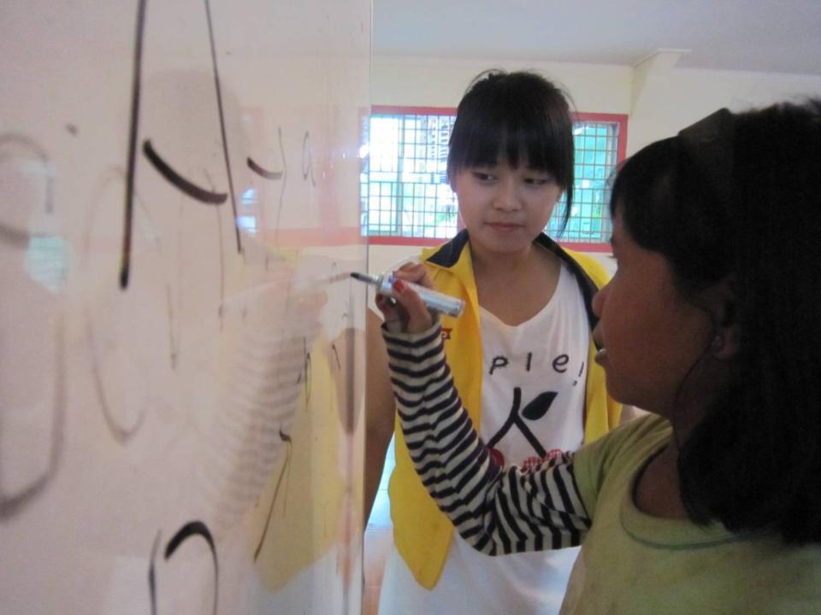
2. 교육활동

Slide 30
※ 활동 배경
  가난으로 인해서
    아동들이 가정의 생계를 이어가는
    노동력이 됨
    학비의 부족으로 취학의 어려움
  낮은 취학률과 높은 문맹률
  교사의 인력 부족
  ※ 라온아띠의 교육 활동의 필요성이 제기됨

Slide 31
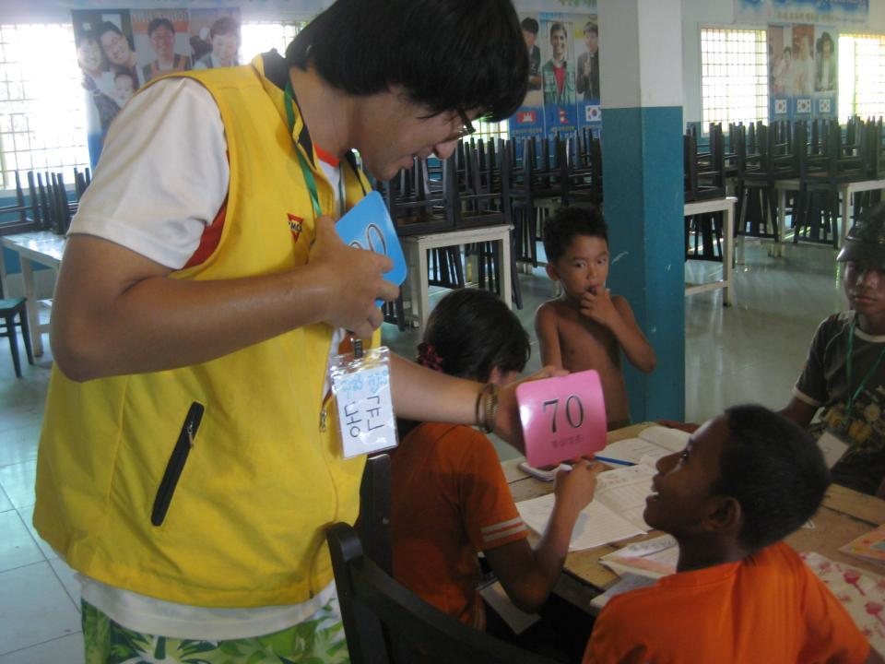
1) 쌀라아띠(센터 내 아동·청소년 교육)

Slide 32
1) 쌀라아띠(센터 내 아동·청소년 교육)
개요
  목적 : 경제적 이유로 교육 받지 못하는 아이들
  에게 공부할 수 있는 기회를 제공
  교육대상 : 똔레삽 주변 지역 아동 및 청소년
  교육과목 : 한국어, 영어, 컴퓨터(인터넷)
  교육기간 : 2010.03.26~2010.05.12
  (1학기 종결)
  수업시간 : 월요일·수요일, 17:00~18:00

Slide 33
1) 쌀라아띠(센터 내 아동·청소년 교육)
커리큘럼
과목 | 수업 내용 | 수업 목표 | 담임
한국어 | 기초 회화, 신체 부위, 숫자, 요일 | 한국어 기본 회화 가능 | 곽동균 이하나
영어 기초 | 알파벳, 숫자, 기본 단어 | 알파벳 습득 | 정초이
영어 초급 | 영어 초급 회화 | 영어 기본 회화 가능 | 반승아
컴퓨터 | E-mail 만들기, 메신저 사용법 등 | 인터넷 기본 지식 습득 | 김정우

Slide 34
1) 쌀라아띠(센터 내 아동·청소년 교육)
평가
  커리큘럼, 출석부, 교재 등을 미리 준비하여
  체계적 교육 실시
  노래, 율동 등을 함께함으로써 적극적 수업
  참여 유도
  센터 내 공간부족으로 다섯 과목의 동시
  진행이 어려움

Slide 35
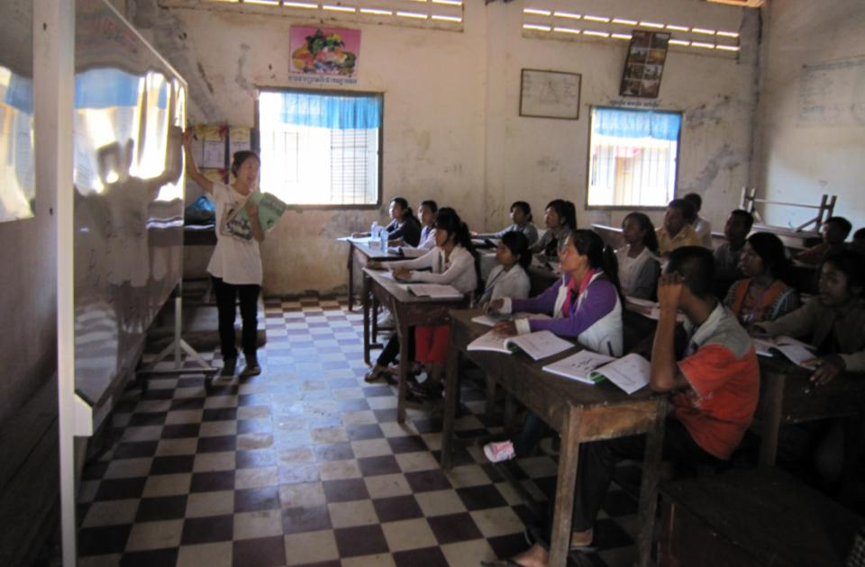
2) 쌈다아읏 고등학교

Slide 36
2) 쌈다아읏 고등학교
개요
  교육대상 : 쌈다아읏 고등학교 청소년
  교육과목 : 한국어
  교육기간 : 2010.04.27~2010.06.29
  수업시간 : 화요일, 14:00~16:00
  수업목표 : 1학기 내 한글 자음모음 습득
평가
  의사소통이 안 되는 학생 개인 지도 필요성 제기
  전기가 들어오지 않는 교실에서의 수업 진행 어려움

Slide 37
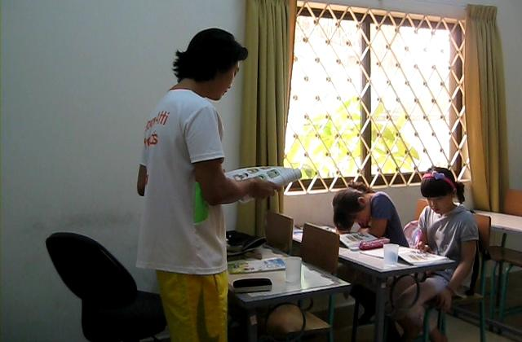
3) 시엠립 한글학교

Slide 38
3) 시엠립 한글학교
개요
  목적 : 학교교육의 보완적 기능을 통해
  아동들의 정서적 안정, 학습 능력 향상,
  사회성 향상 도모
  교육대상 : 14세 미만 교민 자녀
  교육과목 : 국어, 수학
  교육기간 : 2010.03.06~2010.07.31
  수업시간 : 토요일, 10:00~13:00

Slide 39
3) 시엠립 한글학교
평가
  교사의 부족으로 담임을 맡게 되면서 책임감을
  가지고 수업 진행
  교내 특별 행사 참여로 아동들과 친밀한 관계 형성
  한 반 내에 아동 수준 차이로 교육에 어려움
  있어 보충 수업 필요성 제기

Slide 40
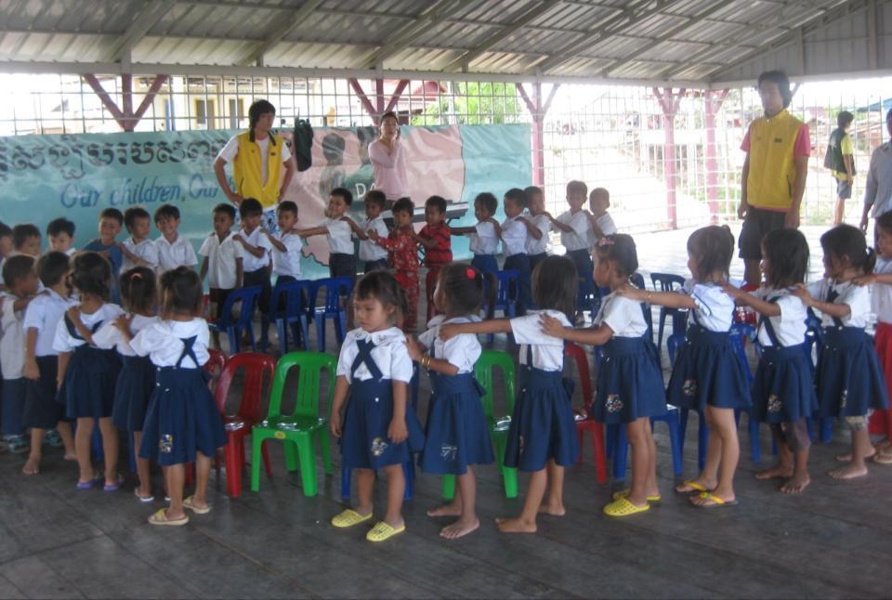
4) 수상유치원

Slide 41
4) 수상유치원
개요
  목적 : 수상유치원에서 특별활동을 진행함으로써,
  다양한 교육 기회 제공
  일정 : 격주 금요일, 09:00~11:00
  커리큘럼
날짜 | 내용 | 담당
2010.05.07 | 놀이를 통한 신체활동 | 곽동균
2010.05.21 | 과학키트를 이용한 만들기 수업 | 이하나
2010.06.04 | 종이접기 및 그리기 수업 | 정초이
2010.06.18 | 국악 수업(장구, 북, 소고 등 이용) | 김정우
2020.07.02 | 노래와 율동을 통한 음악 수업 | 반승아

Slide 42
4) 수상유치원
평가
  평소 아이들이 접할 수 없었던 놀이를 통해
  흥미 유발
  의사소통의 문제로 직접적인 수업 진행의
  어려움

Slide 43
※ 교육 활동의 의의
빈곤으로 인해 교육의 기회를 박탈당한
아동에게 기회 제공
아이들이 배우고자 하는 것을 교육함으로써 그들의 욕구 충족
유치원생부터 고등학생까지 다양한 연령을 만날 수 있는 기회

Slide 44
Plans
1. KB국민은행-다일 도서관 프로그램
2. 쌀라아띠 2학기 개강
3. 위생 교육
4. 라온아띠 집 짓기
5. 놀이 프로그램
6. 2010 라온아띠 배 배구대회

Slide 45
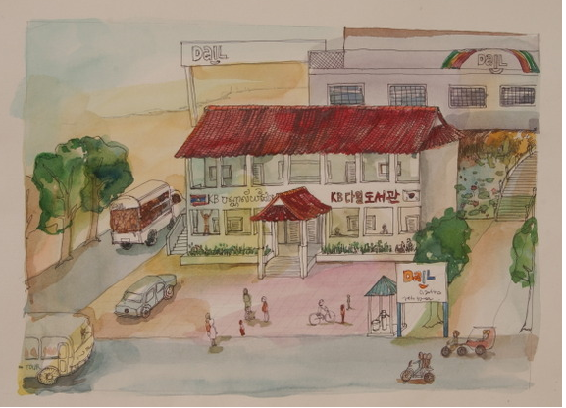
1. KB국민은행-다일 도서관 프로그램
KB국민은행-다일 도서관의 개관
빈민촌 아동들이 책을 접하는 데 익숙지 않음

Slide 46
1. KB국민은행-다일 도서관 프로그램
상상더하기(가칭)
교육대상 : 글을 읽지 못하는 아동
교육기간 : 2010.06.04~2010.07.31
수업시간 : 금요일, 16:00~17:00
수업목표 : 책에 대한 흥미 유발 및 창의력 향상
교육내용
  구연동화 : 단원들이 직접 캄보디아어로
  그림과 함께 동화 구연
  창의력 수업 : 책의 앞부분 내용을 들려주고,
  결말 상상하기

Slide 47
1. KB국민은행-다일 도서관 프로그램
2) 책책책 책을 읽읍시다(가칭)
교육대상 : 글을 읽을 수 있는 청소년
교육기간 : 2010.06.04~2010.07.31
수업시간 : 금요일, 17:00~18:00
수업목표 : 책에 대한 접근성을 높이고, 자신의
생각을 글로 표현 하는 능력 향상
교육내용
  독서감상문 : 추천도서 읽고 독서감상문 작성 및
  우수 독후감 선정하여 센터 내 게시
  창의력 수업 : 책의 앞 부분을 읽고,
  결말을 상상하여 작문하기

Slide 48
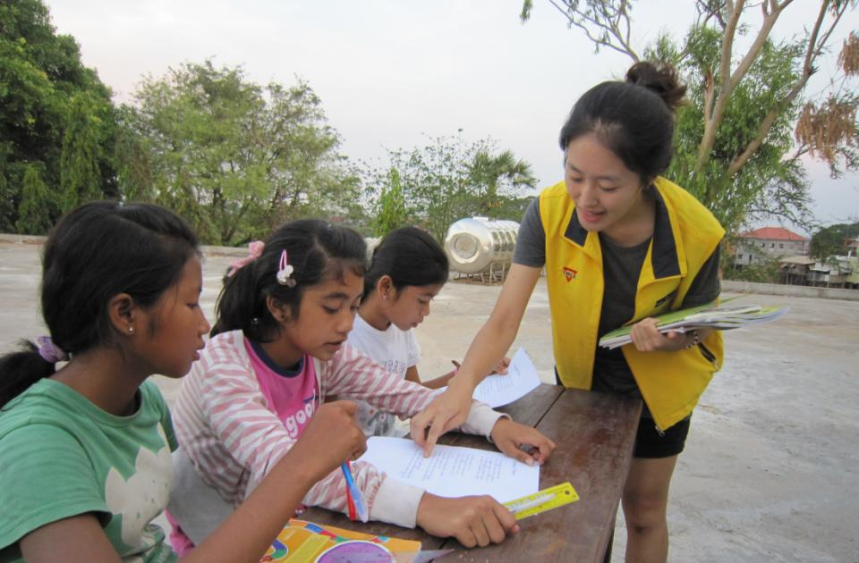
2. 쌀라아띠 2학기 개강
수업의 참여도를 높이기 위해 학기 구분
1학기 종결 후, 아동들의 추가 수업 요구

Slide 49
2. 쌀라아띠 2학기 개강
기간 : 2010.05.24~2010.07.28
개강 전 시험을 통한 반 재편성
기존 한 반이었던 한국어 수업을 두 반으로 분반
수업 목표
과목 | 수업 목표 | 담당
한국어 기초 | 한국어로 자기소개 하기 | 곽동균
한국어 심화 | 상황에 따른 올바른 회화 | 이하나
영어 기초 | 기본 단어 및 간단한 표현 | 정초이
영어 초급 | 기본적 대화 가능 | 반승아
컴퓨터 | 메일 만들기, 메신저 사용 | 김정우

Slide 50
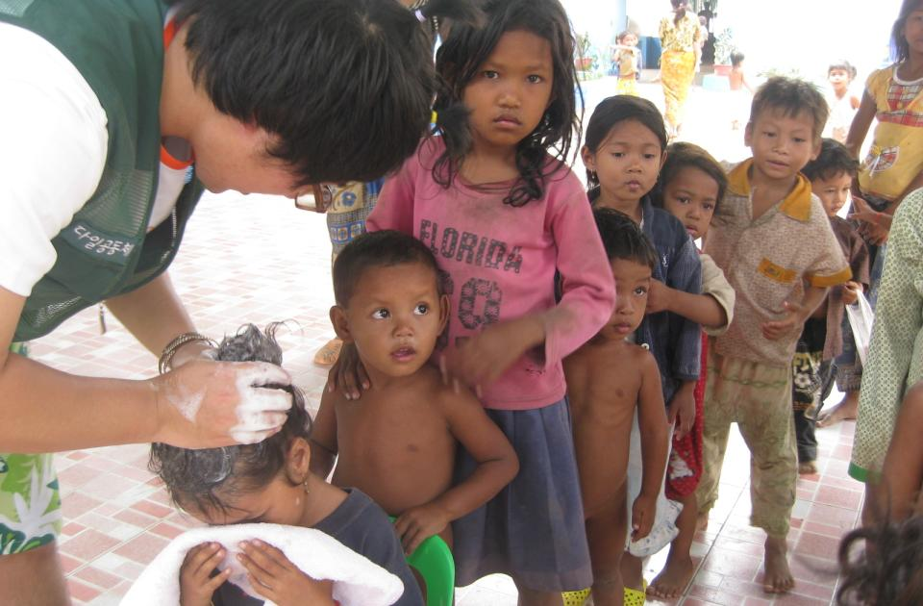
3. 위생교육
열악한 생활환경으로 위생에 관한 인식 부족
씻을 수 있는 시설 및 도구 부족
위생교육의 부재로 올바른 세면도구 사용 미숙

Slide 51
3. 위생교육
목적 : 스스로 위생관리를 함으로써 건강한 몸을
가꾸어 나갈 수 있도록 함
대상 : 똔레삽 주변 빈민촌 지역 주민
기간 : 2010.06.01~2010.07.31
교육시간 : 월 2회, 10:00~11:00
활동내용
<센터 내> - 우물 근처 세면도구 비치
- 이닦기, 손 닦기, 목욕, 머리 감기 교육
<마을 방문> - 각 가정에 세면도구 지원
  - 마을 우물가에 올바른 세면 방법 게시

Slide 52
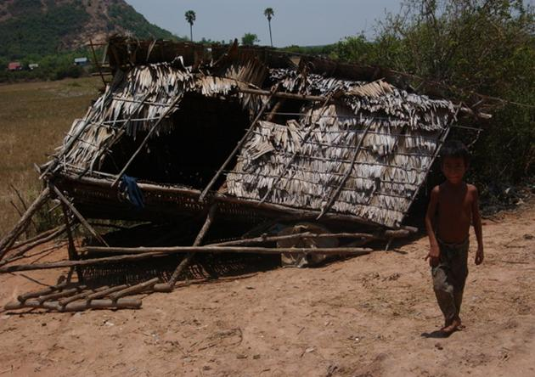
4. 라온아띠 집 짓기
지난 4월 말, 갑자기 불어 닥친 강풍으로 인해 프놈끄롬 마을의 약 50여 채의 가옥이 무너짐
현재, 경제적 문제로 집을 수리하지 못하고
무너진 집에서 거주하는 지역 주민이 많음

Slide 53
4. 라온아띠 집 짓기
목적 : 집을 지어 줌으로써 지역 주민들의 삶의
터전 재구축
대상 : 강풍 피해 지역 주민
기간 : 2010.06.01~2010.07.31
활동내용 : 센터를 방문하는 봉사자들과 함께
약 50여 채의 집 수리 및 건축

Slide 54
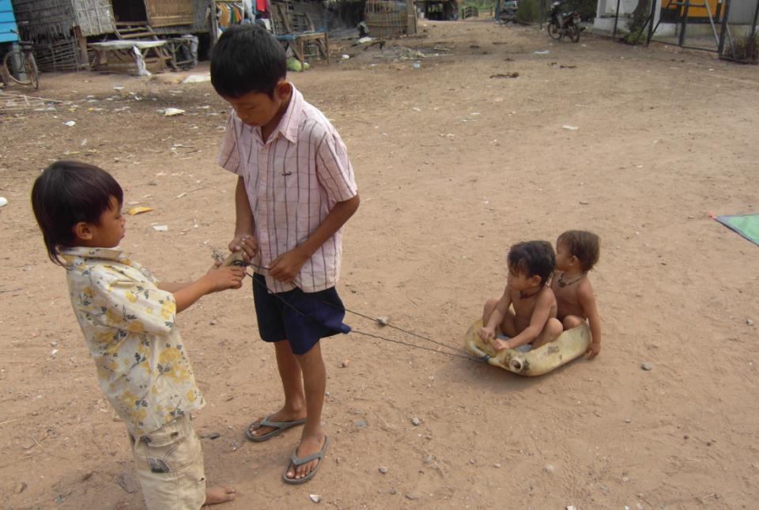
5. 놀이 프로그램
아이들이 즐길 수 있는 적절한 놀이 문화의 부재

Slide 55
5. 놀이 프로그램
놀고 밥 먹자(가칭)
목적 : 배식 전까지 기다리는 시간을 놀이
프로그램으로 활용함으로써 아이들의
신체 발달 및 정서적 안정 도모
대상 : 센터에 찾아오는 아이들
기간 : 2010.06.01~2010.07.31
일정 : 화요일, 10:00~11:00
세부내용 : 전통놀이와 유아체육

Slide 56
5. 놀이 프로그램
2) 만들어볼까요(가칭)
목적 : 아이들의 여가 시간을 활용한 미술활동을
통해 상상력과 창의력 향상
대상 : 오후 시간 센터에 있는 아이들
기간 : 2010.06.01~2010.07.31
일정 : 금요일, 16:00~18:00
세부내용 : 모자이크, 데칼코마니, 종이접기,
풍선아트 등

Slide 57
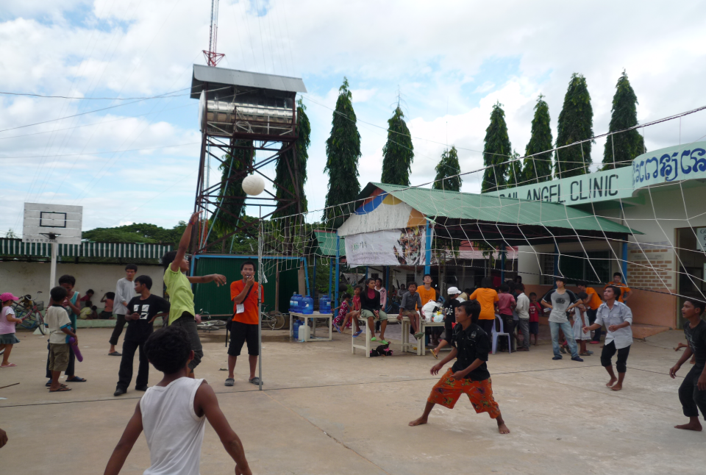
6. 2010 라온아띠 배 배구대회
캄보디아에서 가장 일상적인 스포츠 배구
센터 주변에 배구공이 없어서 이를 즐기지 못하는 아이들이 많음

Slide 58
6. 2010 라온아띠 배 배구대회
목적
  배구를 통해 모두가 함께 할 수 있는 축제의
  장 마련
  배구공을 상품으로 증정하여 아이들이
  자유롭게 배구를 즐길 수 있도록 도움
대상 : 똔레삽 지역 아동
일정 : 2010.06.18 09:00~12:00

Slide 59
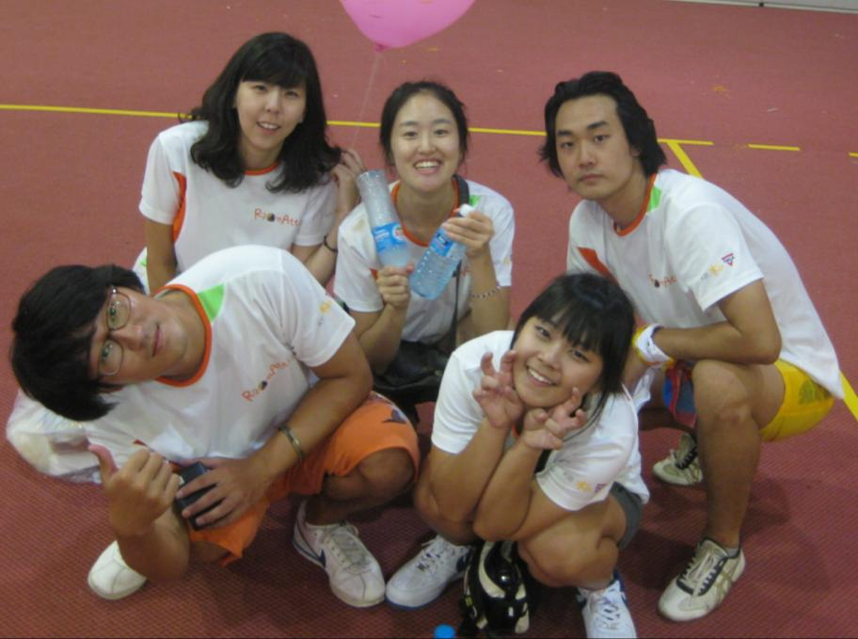
3rd RaonAtti in Cambodia

